Slide 1
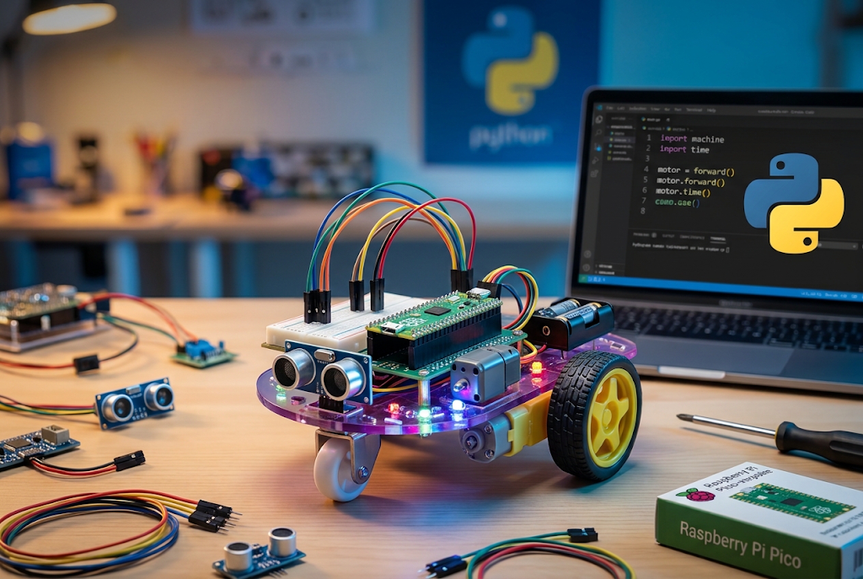
Robotica met python
Les 2:Introductie in Python programmeren
Auteur: Gerard Harkema

Slide 2
Nog vragen?

